Slide 1
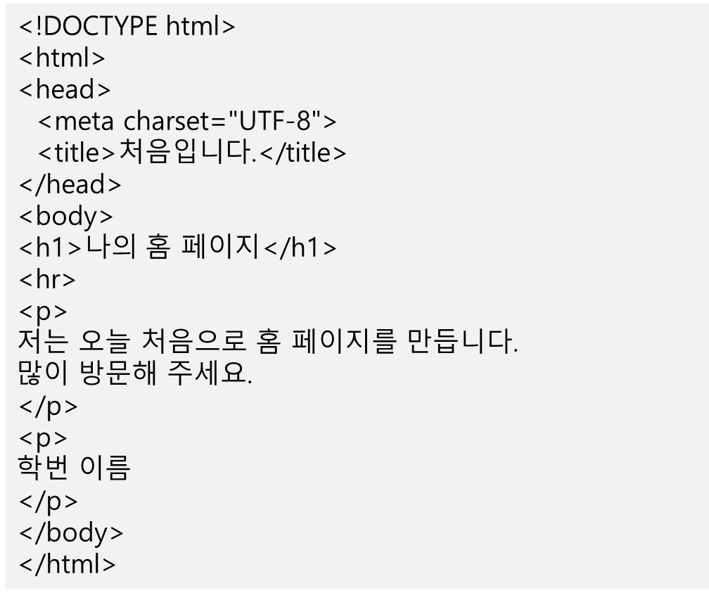
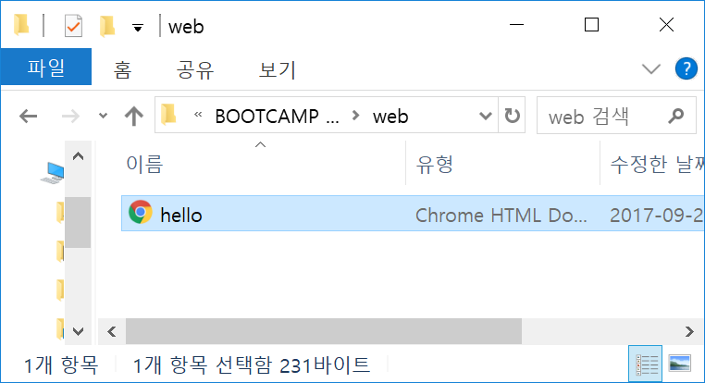
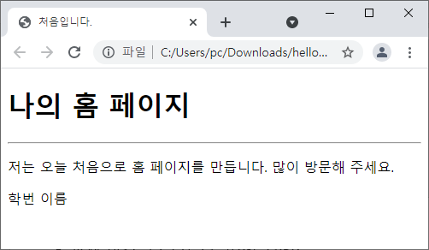
과제 제시일 : 7월 7일(목)
과제 마감일 : 7월 12일(화) 23:59
과제 주제 : hello.html 문서 만들고 작업 화면 캡처, 웹 브라우저 캡처
참고자료 : (PDF)_01_unit01-4.pdf p.40~42
제출파일 : PPT에 캡처 복붙(서브라임텍스트 화면 + 웹브라우저 화면)
1
서브라임텍스트에서 HTML 작성
2
hello.html 저장
3
브라우저에서 실행
본인의 정보를 작성합니다.
본인의 정보를 작성합니다.

Slide 2
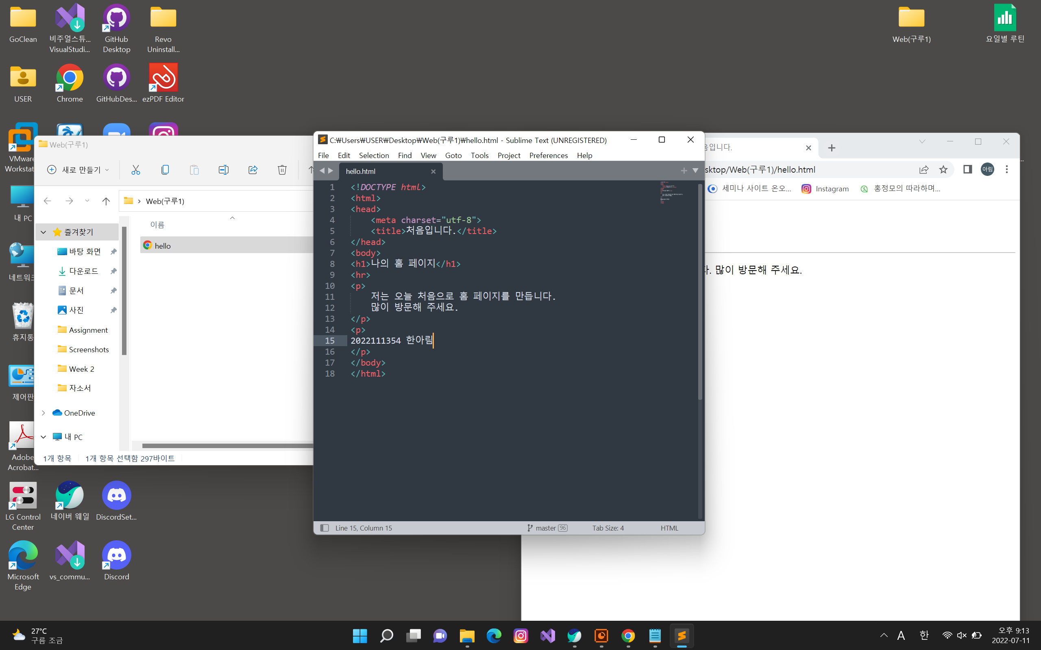
HTML문서(hello.html) 작성 후 작업 창(서브라임텍스트)을 캡처하여 붙여주세요. (작업 경로 확인을 위해 제목 표시줄이 나타나도록 캡처합니다.)

Slide 3
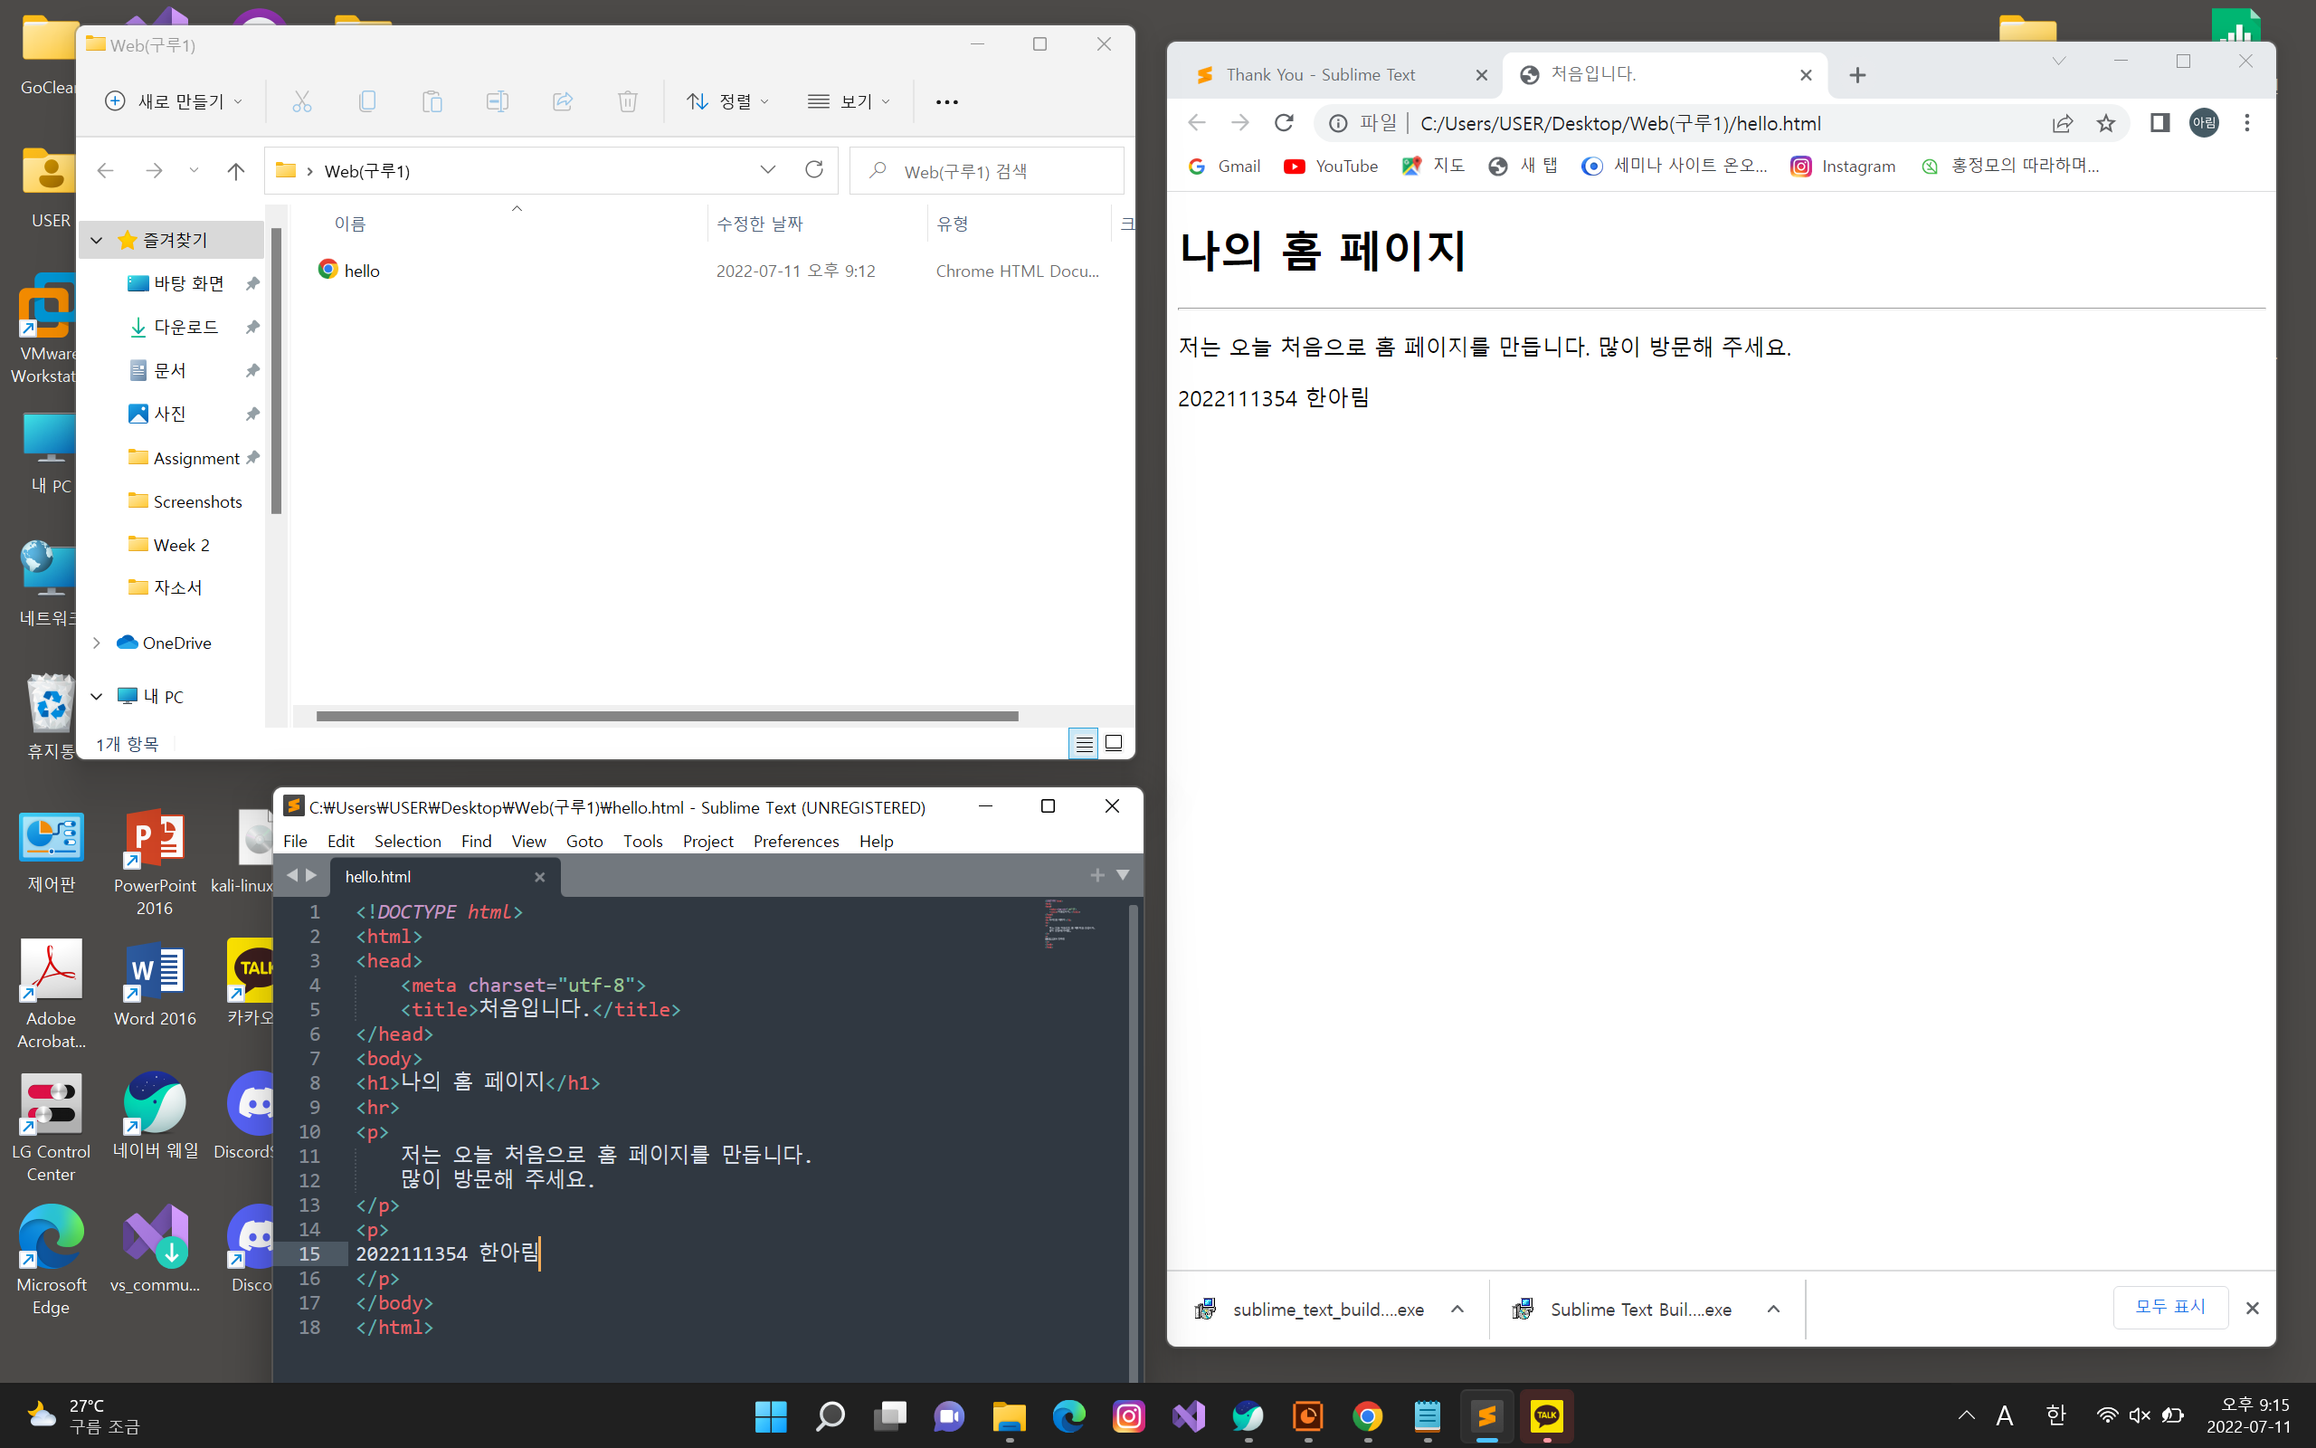
HTML문서(hello.html)가 실행되는 화면(웹 브라우저)을 캡처하여 붙여주세요.
(URL 보이도록 캡처합니다.)

